Slide 1

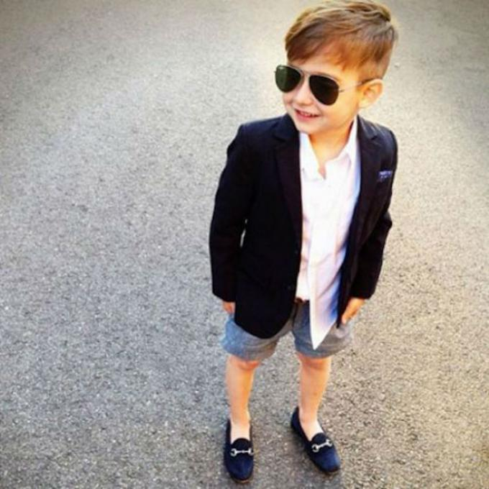



UNA PREGUNTA
A MI
PAPA
JOSE LUIS

Slide 3
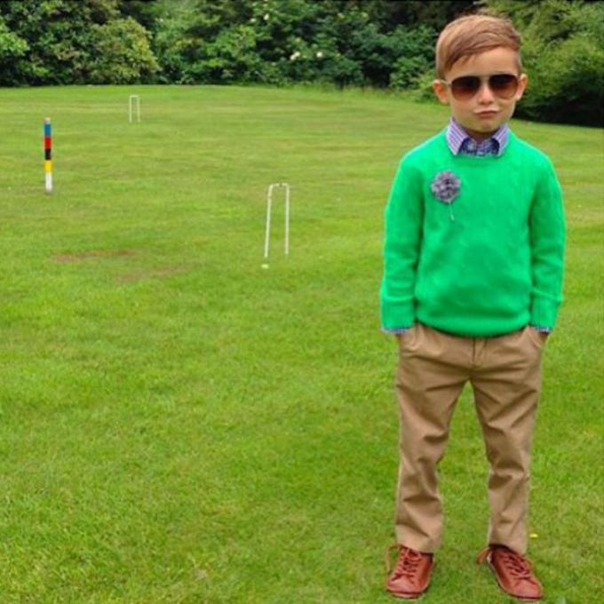
¿CUÁNTO GANAS POR HORA PAPA?

Slide 5
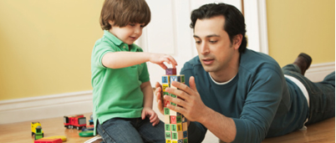
Con voz tímida y ojos llenos de expectativa, el pequeño hijo recibió a su padre al volver éste del trabajo y le preguntó:

Slide 7
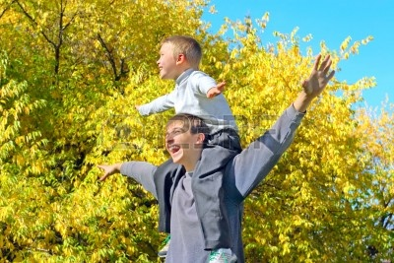
"Papa, ¿cuánto ganas por hora?"

Slide 8
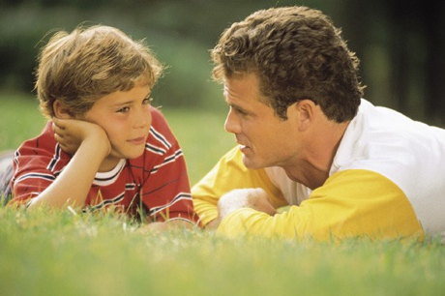
El Padre con gesto severo le respondió:

Slide 9

"Oye, hijo esas cosas ni a tu madre se las digo y ya no me molestes que vengo muy cansado del trabajo".

Slide 11
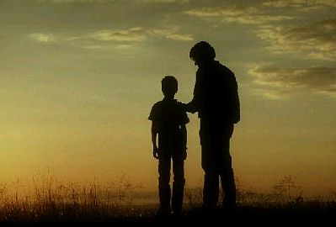
Pero el niño insistió:
- "Pero papa, dime por favor cuánto ganas por hora".

Slide 13


La reacción del Padre fue menos severa y respondió:
- "Gano solamente cincuenta euros por hora".

Slide 15
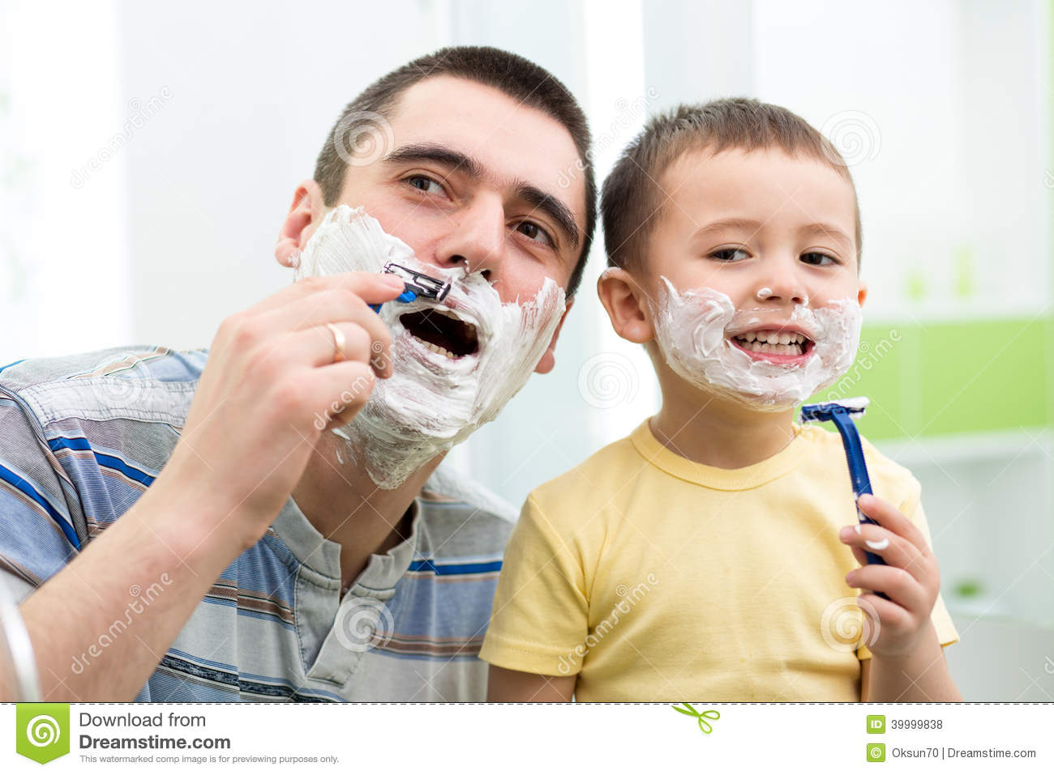
El niño volvió a preguntar:
- "Papa, ¿me puedes prestar veinte euros?"

Slide 17
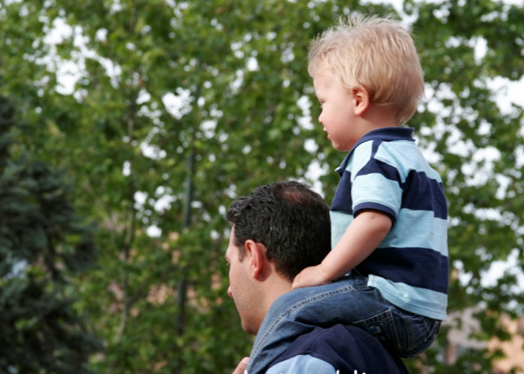
El Padre se enojó y con mucha brusquedad le dijo:
- ¡Así que esa es la razón de saber cuánto gano por hora!. " Vete, ya deberías de estar durmiendo y no molestándome, niño egoísta!"

Slide 19

Un poco después, el padre reflexionó sobre lo acontecido, se sentía culpable y no podía ver su programa de televisión tranquilo.

Slide 21
El padre pensaba que quizás su hijo quería el dinero para comprar algo de mucho interés para él, por lo que queriendo descargar su conciencia se levantó del sofá y fue hacia el cuarto del pequeño niño y en voz muy baja le preguntó:

Slide 23
- "¿Duermes hijito?"
- No papa respondió el pequeño.

Slide 25
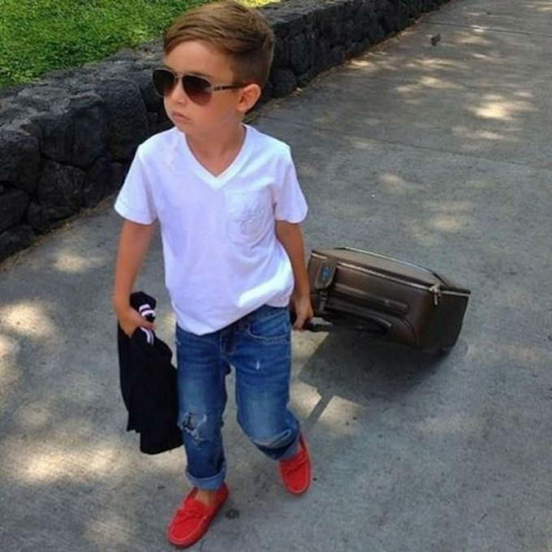
- "Escucha hijo, aquí tienes los veinte euros que me pediste.
- "¡Gracias papa!" dijo el niño metiendo sus manitas debajo de la almohada y sacando otros treinta euros.

Slide 27
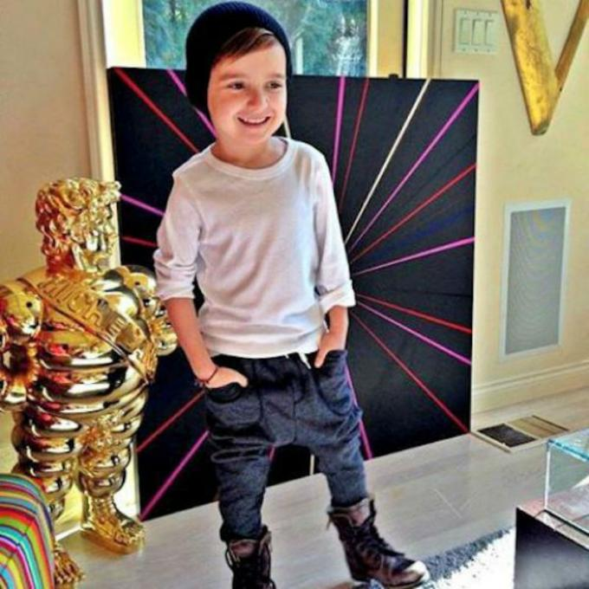
Entonces le dijo:
- "¡Papa ahora sí estoy muy feliz ya completé cincuenta euros!"

Slide 29
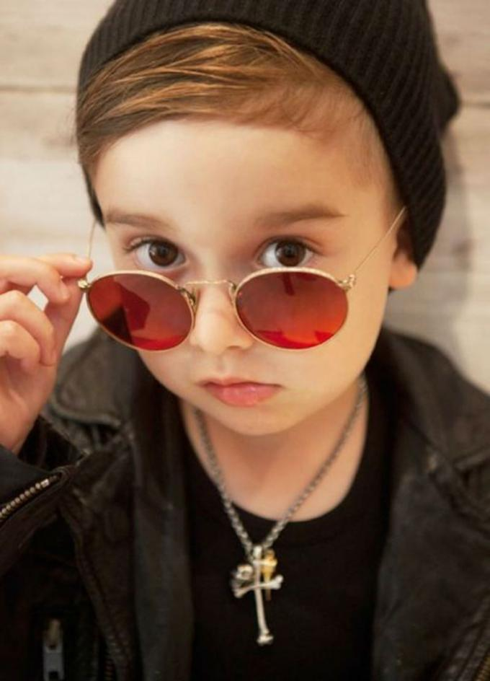
"Bien hijo, ahora dime, ¿para qué quieres esos cincuenta euros?
- "PAPA ¿ME PODRÍAS VENDER UNA HORA DE TU TIEMPO?”

Slide 30

  UN FUERTE ABRAZO QUE TENGAS UN BUEN DIA
JOSE LUIS

Slide 31









¿Te ha gustado?
Puedes ver más entrando
Aquí
Además puedes recibir powerpoints en tu correo electrónico suscribiéndote aquí:
Esta presentación powerpoint ha sido creada y compartida única y exclusivamente para mispps.com

